Slide 1
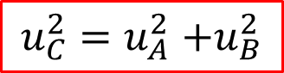
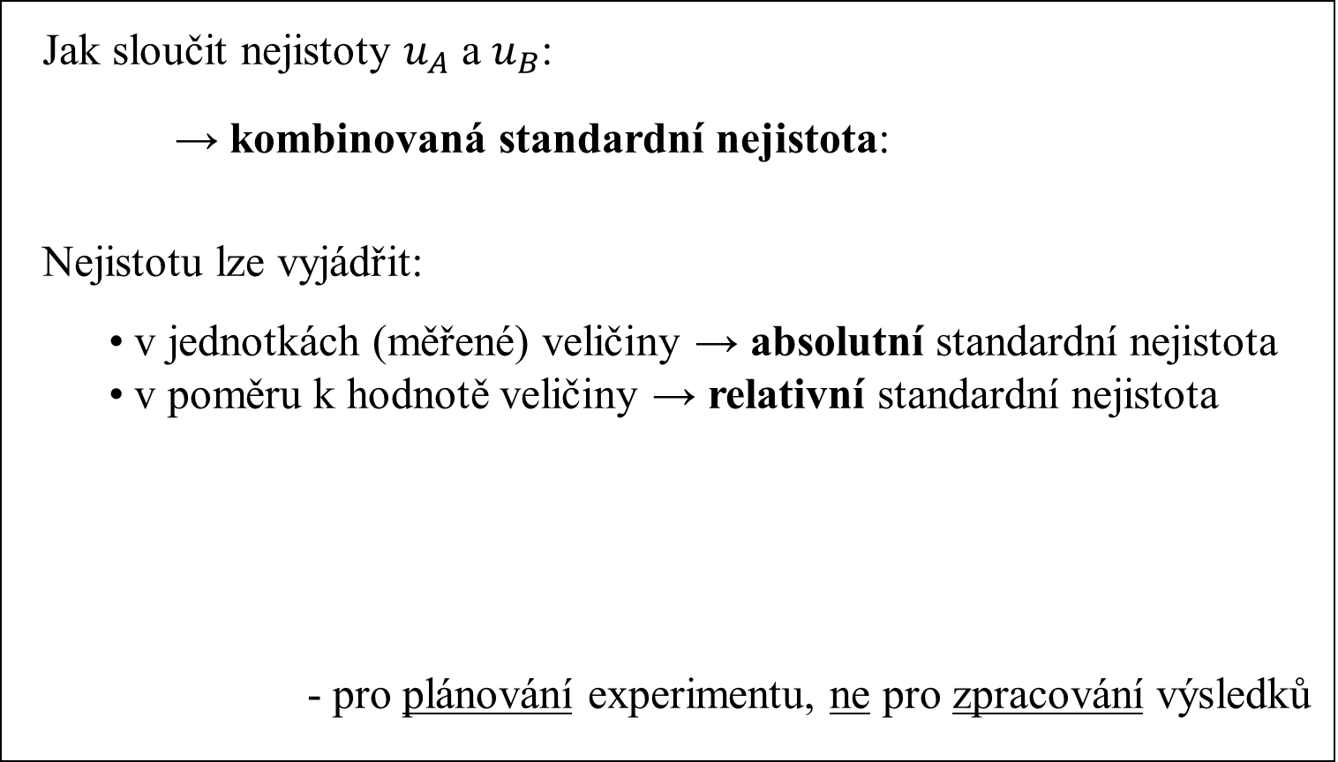
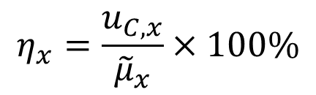
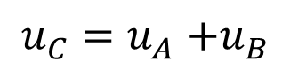
Nejistota měření
Jak sloučit nejistoty $u_{A}$ a $u_{B}$:
→ kombinovaná standardní nejistota:
Nejistotu lze vyjádřit:
v jednotkách (měřené) veličiny → absolutní standardní nejistota
v poměru k hodnotě veličiny → relativní standardní nejistota
- pro plánování experimentu, ne pro zpracování výsledků
$$u_{C}^{2}{=u}_{A}^{2}+u_{B}^{2}$$
$$η_{x}^{}=\frac{u_{C,x}}{{\tilde{μ}}_{x}}×100\%$$
→ maximální nejistota:
$$u_{C}^{}{=u}_{A}^{}+u_{B}^{}$$

Slide 2
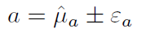
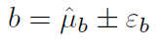
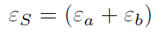
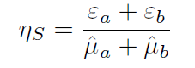
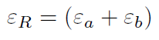
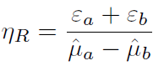
Maximální nejistota
hrubý (řádový) odhad nejistoty měření
- pro plánování experimentu, ne pro zpracování výsledků
součet:
rozdíl:
- absolutní maximální chyba:
- relativní maximální chyba:
- absolutní maximální chyba:
- relativní maximální chyba:
!!!

Slide 3
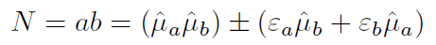
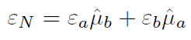
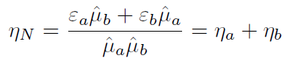
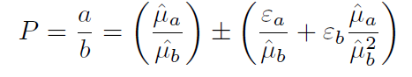
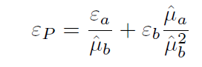
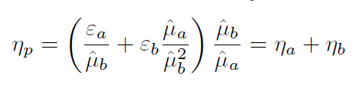
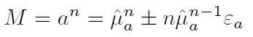
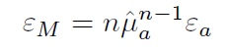
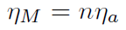
Maximální nejistota
součin:
podíl:
mocnina:
- absolutní maximální chyba:
- relativní maximální chyba:
- absolutní maximální chyba:
- relativní maximální chyba:
- absolutní maximální chyba:
- relativní maximální chyba:

Slide 4
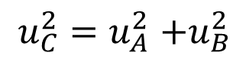
Nejistota měření
kombinovaná standardní nejistota:
$$u_{C}^{2}{=u}_{A}^{2}+u_{B}^{2}$$
statistické (typ A) data z opakovaného měření → výpočet odhadů parametrů
(metody matematické statistiky)
ostatní (typ B)
„odhad“ přesnosti metody, nejistota přístrojů

Slide 5
Nejistota metody a měřidel
Nejistota metody
- obvykle systematická chyba
- je-li to možné, nejistotu posoudit a kvantifikovat → korekce
- stanovení odhadem
Příklad:
měření odporu nepřímou metodou
korekce na vnitřní odpor přístrojů
(voltmetr)

Slide 6
Třída přesnosti měřících přístrojů
statistické šetření (výrobcem) na sérii vyrobených měřících přístrojů
X₀ = nominální hodnota získaná měřením přístrojem s podstatně vyšší přesností
Δ_{i} = odchylka i-tého přístroje:
třída přesnosti:
řada P = 0.1, 0.2, 0.5, 1, 1.5, 2.5
chyba naměřené veličiny:
rovnoměrné rozdělení v intervalu (-a, a):
V intervalu (-u_{B}, u_{B}) kolem odhadnuté hodnoty měřené veličiny se skutečná
(správná) hodnota měřené veličiny nachází s pravděpodobností
R = rozsah stupnice

Slide 7
Třída přesnosti měřících přístrojů
třída přesnosti:
přístroje dělíme podle třídy přesnosti:
příklad:
- rozsah ampérmetru: R = 3 A
- třída přesnosti: P = 1.5
Absolutní nejistota (chyba) měření proudu na tomto rozsahu je:
Pozn.: je tedy vhodné měřit v horní části stupnice ručkového měřícího přístroje.
R = rozsah stupnice
P | Kategorie
0.1 | etalony, normály
0.2 | cejchovní
0.5 | laboratorní
1 | laboratorní
1.5 | provozní
2.5 | provozní

Slide 8
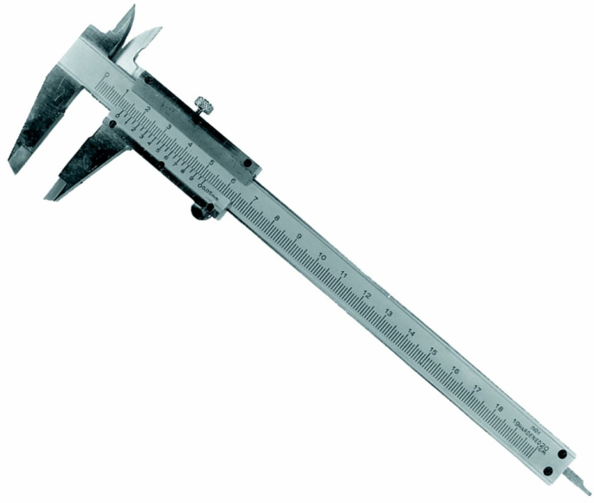
Třída přesnosti - zobecnění
třída přesnosti:
Pojem třídy přesnosti můžeme zobecnit i na další měřicí přístroje
Absolutní chybu měřidla lze odhadnout z dělení stupnice:
předpokládáme rovnoměrné dělení stupnice v intervalu (-a, a)
volíme a = Δ = nejjemnější dílek stupnice
Příklad:
Při měření posuvným měřidlem je Δ = 0.1 mm.
Chybu měření pak odhadneme jako:
→

Slide 9
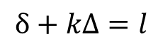
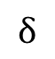
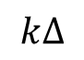
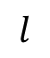
Třída přesnosti - zobecnění
princip nonia
0 1 2 3 4 5 6 7 8 9 10 ………..
0 1 2 3 4 5 6 7 8 9 10
$$l$$
0 1 2 3 4 5 6 7 8 9 10 ………..
$$δ$$
0 1 2 3 4 5 6 7 8 9 10
$$k∆$$
$$δ+kΔ=l$$

Slide 10
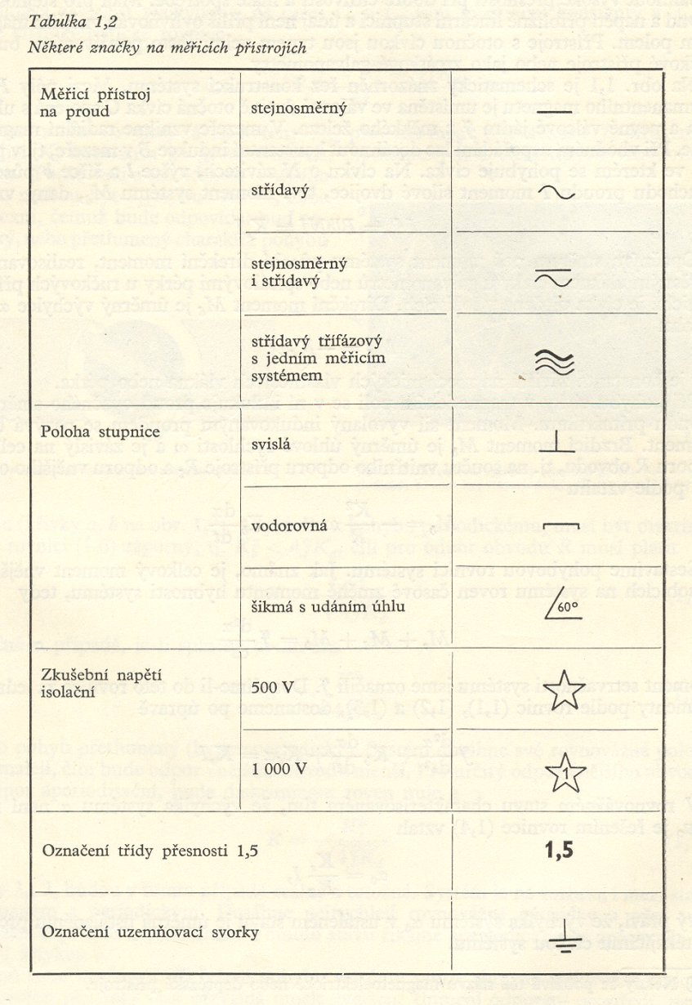
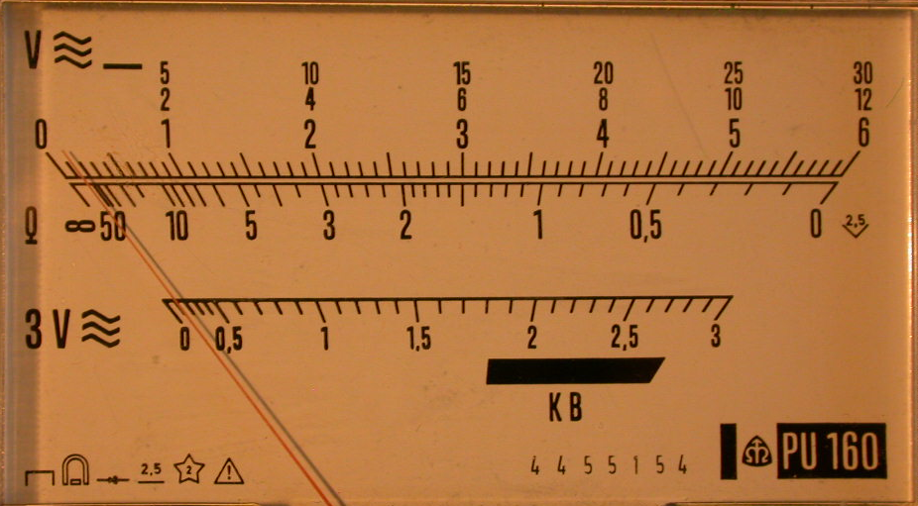
Značení elektrických měřících přístrojů
Brož J., a kol.: Základy fyzikálních měření I,
SPN Praha 1967, tab. 1.1 a tab. 1.2 str. 208
třída přesnosti 2.5

Slide 11
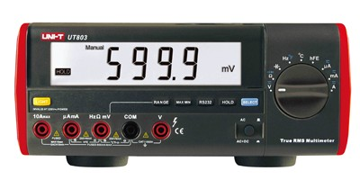
Digitální měřící přístroje
Maximální chyba se vyjadřuje většinou v procentech naměřené hodnoty
+ násobek řádu poslední platné číslice zobrazené na displeji
Specifikace :
Základní funkce | Rozsah | Přesnost
Měření DC napětí | 600mV / 6V / 60V / 600V /1000V | +/- (0,3% + 2)
Měření AC napětí | 600mV / 6V / 60V / 600V /1000V | +/- (0,6% + 5)
Měření DC proudu | 600μA / 6000μA / 60mA / 600mA / 10A | +/- (0,5% + 3)
Měření AC proudu | 600μA / 6000μA / 60mA / 600mA / 10A | +/- (1% + 5)
Měření odporu | 600Ω / 6kΩ / 60kΩ / 600kΩ / 6MΩ / 60MΩ | +/- (0,5% + 2)
Měření kapacity | 6nF / 60nF / 600nF / 6mF / 60mF / 600mF / 6mF | +/- (2% + 5)
Měření teploty ve °C | - 40°C až do + 1000°C | +/- (1% + 3)
Měření teploty ve °F | - 40°F až do + 1832°F | +/- (1,5% + 5)
Měření kmitočtu | 60Hz / 60kHz / 600kHz / 6MHz / 60MHz | +/- (0,1% + 3)

Slide 12
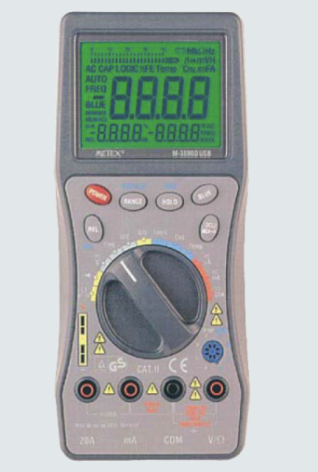
Digitální měřící přístroje
Příklad:
Metex M-3850D
Měříme odpor.
Naměříme R = 51,37 Ω na rozsahu 400 Ω.
Přístroj má 4-místný displej. Podle údajů výrobce je chyba:
0.5% naměřené hodnoty plus 2x0,010 Ω,
tj. Δ = 0,005 × 51,37 + 2 × 0,01 Ω = 0,27685 Ω
Výsledek měření je tedy R = (51,37 ± 0,16) Ω.

